Slide 1


Slide 2

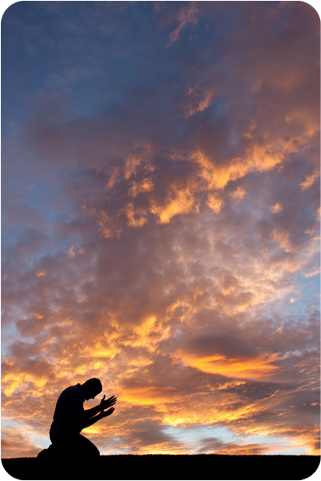
3. KONU: NAMAZIN KILINIŞI
• Namaza başlamadan önce ve namaz da iken yapmamız gereken bazı şartlar vardır. Bunlara “Namazın Farzları” da denir.
• Namaza hazırlanırken yerine getirilmesi gereken farzlara “şart”, namaz kılınırken yerine getirilmesi gereken farzlara ise “rükün” denir.
• Bu şartlardan herhangi biri yerine getirilmediğinde namaz geçersiz olur.
Bu içeriklerin daha fazlasına GÜNAY YAYINLARI Bumerang Konu Anlatımlı Din Kültürü ve Ahlak Bilgisi kitabından ulaşabilirsiniz.

Slide 3

3. KONU: NAMAZIN KILINIŞI
Hadesten taharet
I
IV
İstikba-i kıble
Namazın Hazırlık Şartları
Necaetten taharet
II
V
Vakit
Setr-i avret
III
VI
Niyet
Bu içeriklerin daha fazlasına GÜNAY YAYINLARI Bumerang Konu Anlatımlı Din Kültürü ve Ahlak Bilgisi kitabından ulaşabilirsiniz.

Slide 4
3. KONU: NAMAZIN KILINIŞI
I | Hadesten taharet | Namaz kılacak kimsenin temizlenmesi, abdesti yoksa abdest alması
II | Necaetten taharet | Namaz kılacak kimsenin bedeninin, elbisesinin veya namaz kılacağı yerin temizlenmesi
III | Setr-i avret | Namazda vücudun gerekli yerlerini örtmektir.
IV | İstikba-i kıble | Mekke'de bulunan Kâbe’ye yönelmektir.
V | Vakit | Namazları, kendi vakitleri içinde kılmak demektir.
VI | Niyet | Kişinin hangi namazı kılacağını içinden söylemesidir.
Bu içeriklerin daha fazlasına GÜNAY YAYINLARI Bumerang Konu Anlatımlı Din Kültürü ve Ahlak Bilgisi kitabından ulaşabilirsiniz.

Slide 5

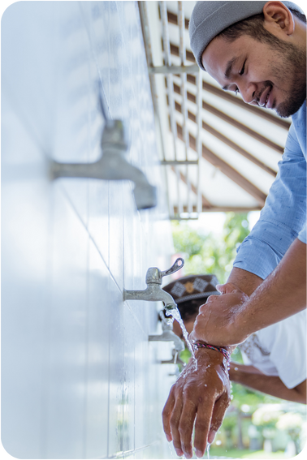
3. KONU: NAMAZIN KILINIŞI
Abdest
• Namaz için ilk olarak yapılması gereken iş abdest almaktır.
• Abdestin alınışını Hz. Muhammed (s.a.v.) bizlere öğretmiştir. Kur'an-ı Kerim'de de farzlarına yer verilmiştir.
Bu içeriklerin daha fazlasına GÜNAY YAYINLARI Bumerang Konu Anlatımlı Din Kültürü ve Ahlak Bilgisi kitabından ulaşabilirsiniz.

Slide 6
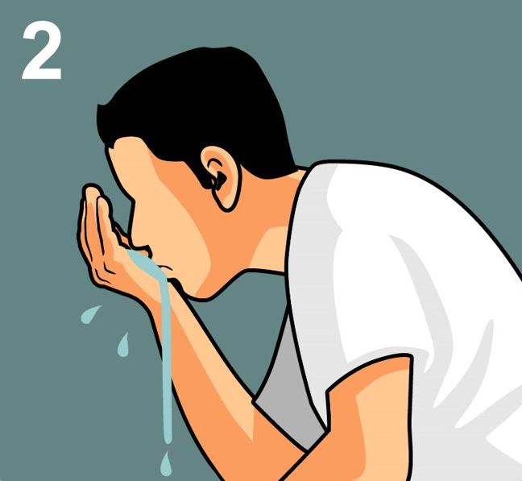
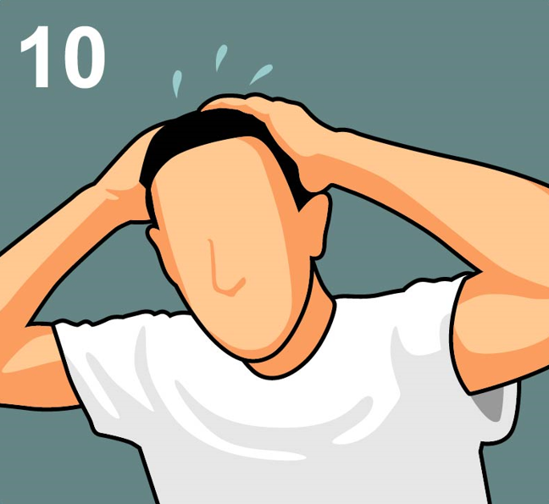
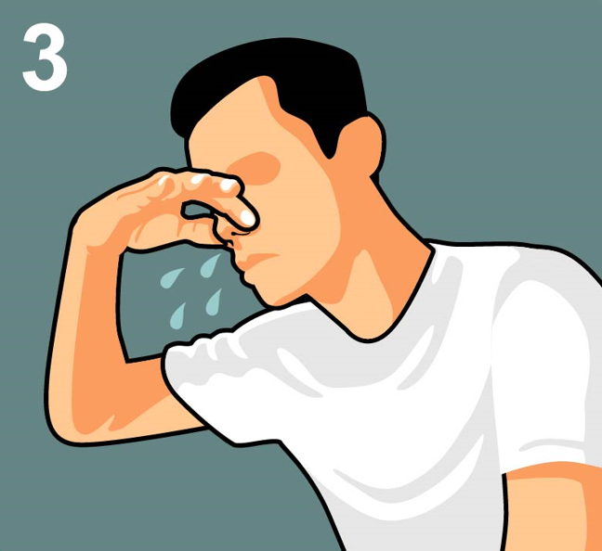
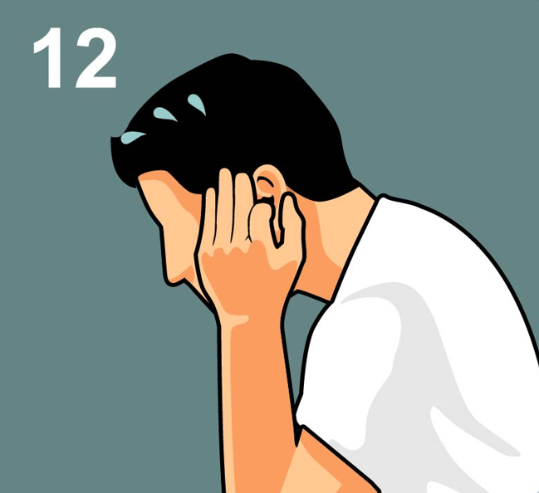
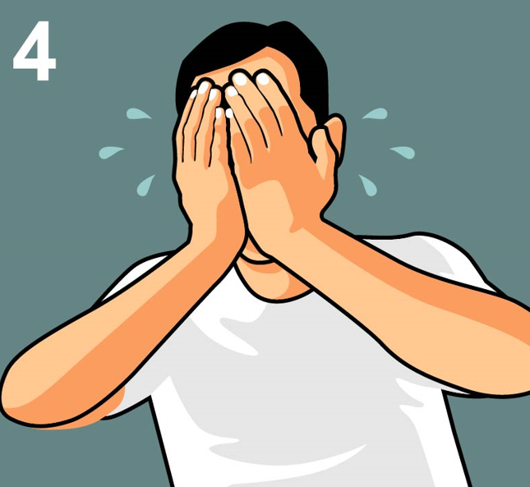
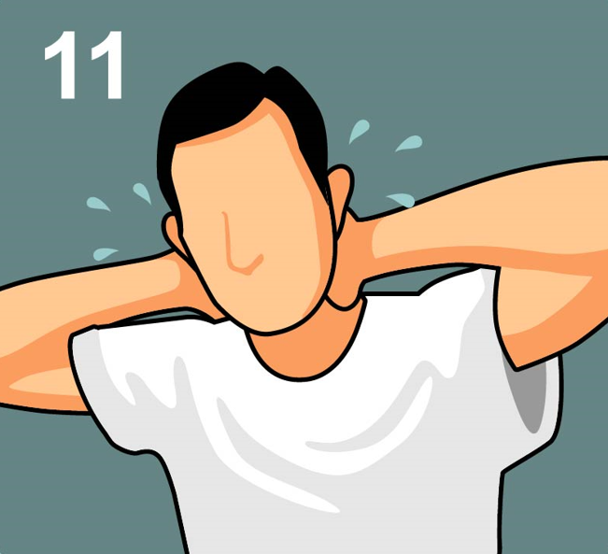
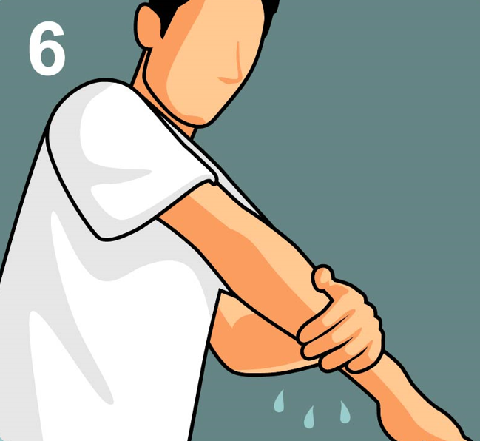
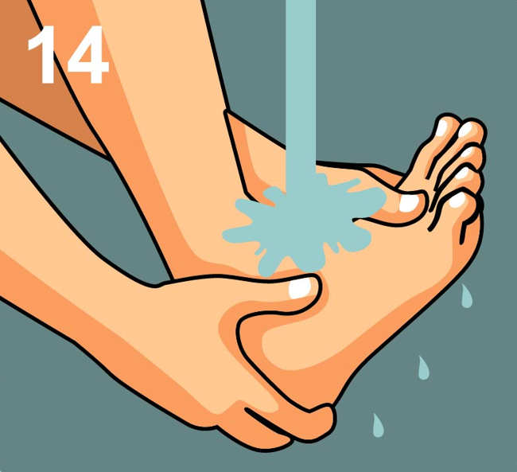
3. KONU: NAMAZIN KILINIŞI
Abdestin Alınışı
Niyet edip elleri yıkadıktan sonra ağza sağ elle üç defa su verip ağız çalkalanır.
Başın dörtte biri veya tamamı mesh edilir.
İşaret ya da serçe parmaklarla kulakların içi, başparmakla da kulakların arkası temizlenir.
Burna üç kez su verilip temizlenir.
Saçların bittiği yerden kulak hizasına ve çene altına kadar yüz üç kez yıkanır.
Kulaklar bu parmaklarla temizlendikten sonra diğer üç parmaklarla boyun mesh edilir.
Önce sağ, sonra da sol kol dirseklerle birlikte yıkanır.
Önce sağ ayak sonra da sol ayak topuklarla birlikte yıkanır.
Bu içeriklerin daha fazlasına GÜNAY YAYINLARI Bumerang Konu Anlatımlı Din Kültürü ve Ahlak Bilgisi kitabından ulaşabilirsiniz.

Slide 7
3. KONU: NAMAZIN KILINIŞI
Abdestin Farzları
• Yüzü yıkamak
• Kolları dirseklerle beraber yıkamak
• Başı mesh etmek (dörtte birini)
• Ayakları topuklarla beraber yıkamak
Bu içeriklerin daha fazlasına GÜNAY YAYINLARI Bumerang Konu Anlatımlı Din Kültürü ve Ahlak Bilgisi kitabından ulaşabilirsiniz.

Slide 8
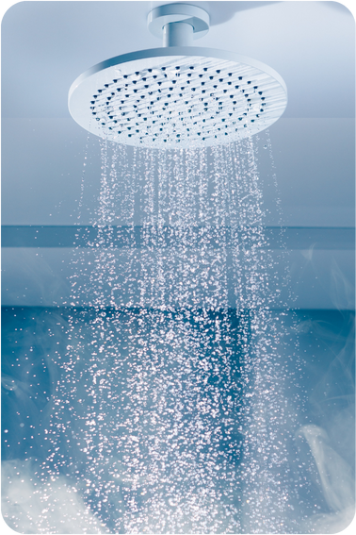
3. KONU: NAMAZIN KILINIŞI
Gusül (Boy) Abdesti
• Gusül abdesti vücutta kuru yer kalmayacak şekilde yıkanarak alınan abdesttir.
• Bazı durumlarda akıllı ve ergenlik çağına girmiş her Müslümanın bu abdesti alması gerekir.
Bu içeriklerin daha fazlasına GÜNAY YAYINLARI Bumerang Konu Anlatımlı Din Kültürü ve Ahlak Bilgisi kitabından ulaşabilirsiniz.

Slide 9
3. KONU: NAMAZIN KILINIŞI
Gusül Abdestinin Alınışı
• Bu abdesti almak için önce niyet edilir.
• Ardından ağza üç defa su alınıp çalkalanır, burna da üç defa su verilip temizlenir.
• Son olarak tüm vücut kuru yer kalmayacak şekilde yıkanır ve abdest tamamlanır.
Bu içeriklerin daha fazlasına GÜNAY YAYINLARI Bumerang Konu Anlatımlı Din Kültürü ve Ahlak Bilgisi kitabından ulaşabilirsiniz.

Slide 10
3. KONU: NAMAZIN KILINIŞI
Gusül Abdestinin Farzları
• Ağza su alıp çalkalayarak temizlemek.
• Burna su alıp iyice temizlemek
• Bütün bedeni kuru yer kalmayacak şekilde yıkamak
Bu içeriklerin daha fazlasına GÜNAY YAYINLARI Bumerang Konu Anlatımlı Din Kültürü ve Ahlak Bilgisi kitabından ulaşabilirsiniz.

Slide 11
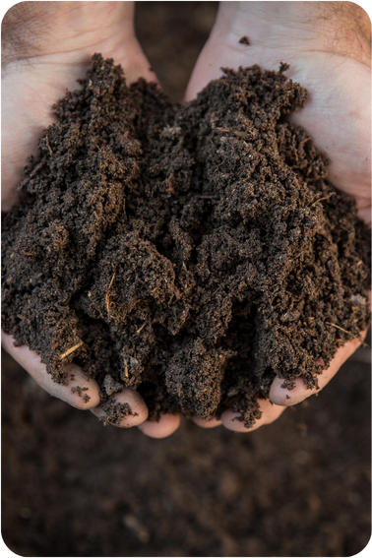
3. KONU: NAMAZIN KILINIŞI
Teyemmüm
• Suyun bulunmadığı veya kullanılamayacağı durumlarda temiz toprak veya toprak cinsinden bir şey ile alınan bir abdesttir.
• Normal abdesti bozan durumlar olduğunda veya suyu kullanmaya engel durum ortadan kalktığında teyemmüm bozulur.
Bu içeriklerin daha fazlasına GÜNAY YAYINLARI Bumerang Konu Anlatımlı Din Kültürü ve Ahlak Bilgisi kitabından ulaşabilirsiniz.

Slide 12
3. KONU: NAMAZIN KILINIŞI
Teyemmümün Alınışı
• Bu abdesti almak için önce niyet edilir.
• Ardından iki el toprağa sürülüp silkelendikten sonra yüz mesh edilir.
• Son olarak eller aynı şekilde toprağa sürülüp silkelendikten sonra önce sağ sonra sol kol mesh edilir ve abdest tamamlanır.
Bu içeriklerin daha fazlasına GÜNAY YAYINLARI Bumerang Konu Anlatımlı Din Kültürü ve Ahlak Bilgisi kitabından ulaşabilirsiniz.

Slide 13
3. KONU: NAMAZIN KILINIŞI
Teyemmümün Farzları
• Teyemmüm için niyet etmek
• Elleri temiz bir toprağa vurarak yüzün ve kolların tamamını mesh etmek
Bu içeriklerin daha fazlasına GÜNAY YAYINLARI Bumerang Konu Anlatımlı Din Kültürü ve Ahlak Bilgisi kitabından ulaşabilirsiniz.

Slide 14

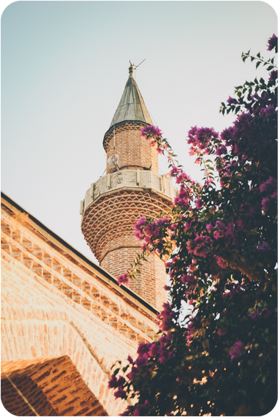
3. KONU: NAMAZIN KILINIŞI
Ezan ve Kâmet
• Namaz vaktinin girdiğini belirtmek için minarelerden okunan çağrıya ezan denilmektedir. Beş vakit namaz için her gün ezan okunur.
• Kamet de namazların farzını kılmadan önce okunan bir bildiridir. Sözleri ezan ile aynı olan bu bildiride ek olarak “namaz ibadeti başlamak üzere” anlamına gelen “kad kâmeti’s-salâh” cümlesi eklenir.
Bu içeriklerin daha fazlasına GÜNAY YAYINLARI Bumerang Konu Anlatımlı Din Kültürü ve Ahlak Bilgisi kitabından ulaşabilirsiniz.

Slide 15



3. KONU: NAMAZIN KILINIŞI
Ezan ve kameti dinlemek için oynatma butonuna tıklayınız.
- Allah en büyüktür.
- Allah’tan başka ilah olmadığına şahitlik ederim
- Muhammed’in Allah’ın elçisi olduğuna şahitlik ederim
- Haydi namaza!
- Haydi kurtuluşa!
- Allah en büyüktür.
- Allah’tan başka ilah yoktur.
- Allâhü ekber. (4 defa)
- Eşhedü en lâ ilâhe illallah. (2 defa)
- Eşhedü enne Muhammeden Resûlullah. (2 defa)
- Hayye ale’s-salâh. (2 defa)
- Hayye ale’l-felâh. (2 defa)
- Allâhü ekber. (2 defa)
- Lâ ilâhe illallâh. (1 defa)
Bu içeriklerin daha fazlasına GÜNAY YAYINLARI Bumerang Konu Anlatımlı Din Kültürü ve Ahlak Bilgisi kitabından ulaşabilirsiniz.

Slide 16
3. KONU: NAMAZIN KILINIŞI
İftitah tekbiri
I
VI
Rükû
Namazın Hazırlık Şartları
Kıyam
II
V
Secde
Kırâat
III
VI
Kâde-i ahire
Bu içeriklerin daha fazlasına GÜNAY YAYINLARI Bumerang Konu Anlatımlı Din Kültürü ve Ahlak Bilgisi kitabından ulaşabilirsiniz.

Slide 17
3. KONU: NAMAZIN KILINIŞI
I | İftitah tekbiri | Namaza başlarken "Allahu ekber“ demektir
II | Kıyam | Namazda gerekli sureleri okuyuncaya kadar ayakta durmaktır.
III | Kıraat | Namazda ayakta iken gerekli yerlerde Kur’an’dan sure veya ayetler okumak
IV | Rükû | Namazda eller dizlere değecek şekilde öne doğru eğilmek demektir.
V | Secde | Namazda alnı, burnu, elleri, ve dizleri yere koymaktır.
VI | Kade-i ahire | Namazın sonunda bir süre oturmaktır
Bu içeriklerin daha fazlasına GÜNAY YAYINLARI Bumerang Konu Anlatımlı Din Kültürü ve Ahlak Bilgisi kitabından ulaşabilirsiniz.

Slide 18

3. KONU: NAMAZIN KILINIŞI
Örnek olarak sabah namazının kılınışını inceleyelim
Bu içeriklerin daha fazlasına GÜNAY YAYINLARI Bumerang Konu Anlatımlı Din Kültürü ve Ahlak Bilgisi kitabından ulaşabilirsiniz.

Slide 19
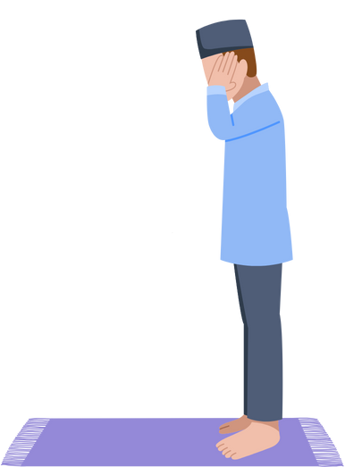
3. KONU: NAMAZIN KILINIŞI
Tekbir
• "Niyet ettim Allah rızası için Sabah namazının sünnetini kılmaya.” denilerek namaza hazırlık tamamlanır.
• Erkekler ellerini kulak hizasına kadınlar da omuz hizasına kaldırırlar ve “Allahü ekber.” denilerek namaza başlanır.
Bu içeriklerin daha fazlasına GÜNAY YAYINLARI Bumerang Konu Anlatımlı Din Kültürü ve Ahlak Bilgisi kitabından ulaşabilirsiniz.

Slide 20
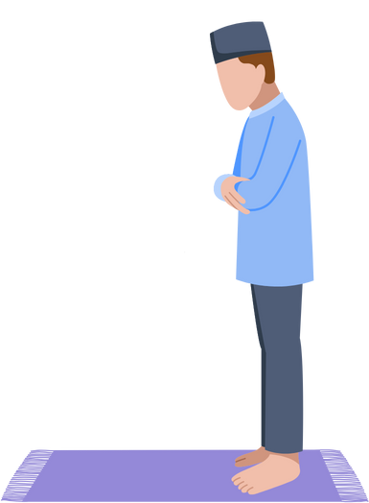
3. KONU: NAMAZIN KILINIŞI
Kıyam-Kıraat
• Erkekler sağ elle sol eli kavrayarak göbek üzerinde tutarken kadınlar da sağ elini sol el üzerine tutarken göğüs üzerinde tutarak kıyamda dururlar.
• Kıyamda ilk olarak “Sübhâneke” duası okunur. Ardından “Eûzü besmele” çekerek Fatiha suresi ve ek olarak bir sure veya bir miktar ayet okunur.
Bu içeriklerin daha fazlasına GÜNAY YAYINLARI Bumerang Konu Anlatımlı Din Kültürü ve Ahlak Bilgisi kitabından ulaşabilirsiniz.

Slide 21
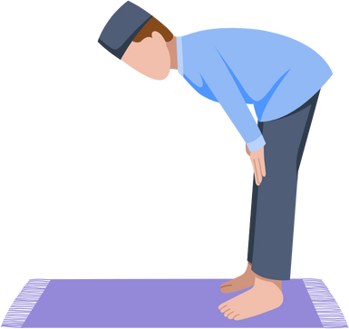
3. KONU: NAMAZIN KILINIŞI
Rükû
• Kıraat bölümü tamamlanınca “Allhü ekber.” denilerek rükû yapılır. Rükûda üç defa “Sübhâne rabbiye’l-azîm.” ifadesi söylenir.
• “Semiallâhü limen hamideh.” denilerek doğrulduktan sonra “Rabbenâ leke’l-hamd.” ifadesi söylenir.
Bu içeriklerin daha fazlasına GÜNAY YAYINLARI Bumerang Konu Anlatımlı Din Kültürü ve Ahlak Bilgisi kitabından ulaşabilirsiniz.

Slide 22
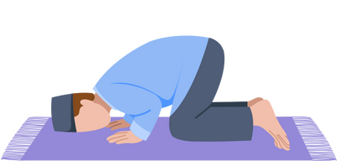
3. KONU: NAMAZIN KILINIŞI
Secde
• Rükû tamamlandıktan sonra “Allahü ekber.” denilerek secde yapılır. Secdede üç defa “Sübhâne rabbiye’l-a’lâ.” ifadesi söylenir. Bu secde aynı şekilde bir defa daha tekrarlanır.
Bu içeriklerin daha fazlasına GÜNAY YAYINLARI Bumerang Konu Anlatımlı Din Kültürü ve Ahlak Bilgisi kitabından ulaşabilirsiniz.

Slide 23
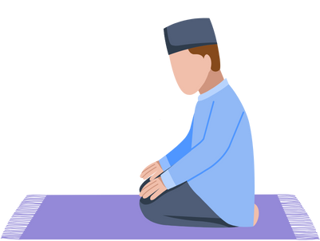
3. KONU: NAMAZIN KILINIŞI
Son Oturuş
• Birinci rekât tamamlandıktan sonra ikinci rekâta kalkılır ve “Sübhâneke” ve “Eûzü” hariç birinci rekât aynı şekilde tekrarlanır.
• Son oturuşa gelindiğinde sırasıyla “Ettehiyyâtü”, “Allâhümme salli”, “Allâhümme barik” ve “Rabbenâ” duaları okunur.
• Bu dualar okunduktan sonra baş sağa çevrilirken de sola çevrilirken de “Esselâmü aleyküm ve rahmetullâh.” denilerek namaz tamamlanır.
Bu içeriklerin daha fazlasına GÜNAY YAYINLARI Bumerang Konu Anlatımlı Din Kültürü ve Ahlak Bilgisi kitabından ulaşabilirsiniz.

Slide 24
3. KONU: NAMAZIN KILINIŞI
NAMAZ TABLOSU
NAMAZI BOZAN DURUMLARDAN BAZILARI
Namazlar | ilk sünnet | farz | son sünnet | vacip | toplam
Sabah | 2 | 2
Öğle | 4 | 4 | 2 | - | 10
İkindi | 4 | 4 | - | - | 8
Akşam | - | 3 | 2 | - | 5
Yatsı | 4 | 4 | 2 | - | 10
Vatir | - | - | - | 3 | 3
• Namazın farzlarından birini yerine getirmemek,
• Namazda konuşmak,
• Kıble yönünden ayrılmak,
• Bir şey yiyip içmek,
Bu içeriklerin daha fazlasına GÜNAY YAYINLARI Bumerang Konu Anlatımlı Din Kültürü ve Ahlak Bilgisi kitabından ulaşabilirsiniz.

Slide 25
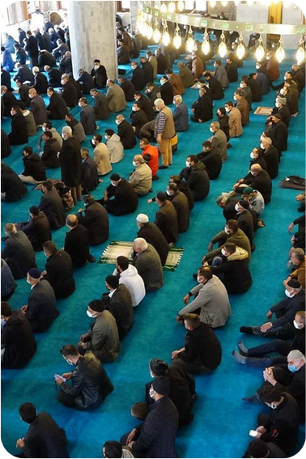
3. KONU: NAMAZIN KILINIŞI
Cuma Namazı
• Cuma namazı, akıllı, ergenlik çağına ulaşmış, sağlıklı, hür ve yolcu olmayan tüm Müslüman erkeklere farzdır. Dört sünnet, iki farz, dört son sünnet olmak üzere on rekâttan oluşur.
• Dört rekât ilk sünnetin ardından iç ezan okunur, ardından imam minbere çıkarak hutbe okur. Sonrasında müezzin kamet getirir ve cemaat ile birlikte farz olan iki rekât namaz kılınır.
• Cuma ve bayram namazlarında topluluğa karşı yapılan konuşmaya hutbe denir.
• Namazın farzı tamamlandıktan sonra isteyenler dört rekâtlık zühr-i ahir ve vaktin iki rekâtlık sünnetini de kılabilir.
• Cuma namazını kılan bir kimsenin öğlen namazını kılmasına gerek yoktur. Fakat herhangi bir sebepten dolayı cuma namazı kılınamamışsa mutlaka öğlen namazı kılınması gerekir.
Bu içeriklerin daha fazlasına GÜNAY YAYINLARI Bumerang Konu Anlatımlı Din Kültürü ve Ahlak Bilgisi kitabından ulaşabilirsiniz.

Slide 26
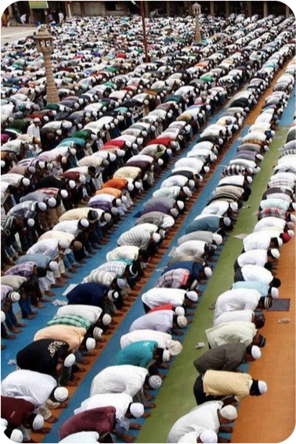
3. KONU: NAMAZIN KILINIŞI
• Bayram namazları yılda iki defa cemaat ile kılınması gereken vacip hükmünde olan namazlardır. Bayramın birinci gününde güneş doğduktan yaklaşık 45 dakika sonra kılınır.
Bayram Namazı
• Bayram namazı kılmak için, “Niyet ettim Allah rızası için bayramı namazını kılmaya, uydum imama.” şeklinde niyet edilir ve tekbir alındıktan sonra eller bağlanarak Sübhâneke duası okunur.
• İlk iki tekbirde eller kaldırılır ve yana salınır. Üçüncü tekbirde de eller kaldırıldıktan sonra yana salıverilmeden bağlanır.
• İmam yüksek sesle Fâtiha suresini, ardından da zammı sure okur. Rükû ve secdenin ardından ikinci rekâta kalkılır.
• İmam yüksek sesle Fâtiha suresini, ardından da zammı sure okur. İmamla birlikte cemaat de ellerini kaldırarak üç defa tekbir alır. Her seferinde eller yana salınır.
• Rükû ve secdeden sonra oturarak “Ettehiyyâtü, Allâhümme Salli, Allâhümme Barik ve Rabbenâ” duaları okunur ve selam verilir.
• Namazdan sonra imam minbere çıkarak hutbe okur. Hutbede günün anlam ve öneminden bahsedilir ve dua edilir.
Bu içeriklerin daha fazlasına GÜNAY YAYINLARI Bumerang Konu Anlatımlı Din Kültürü ve Ahlak Bilgisi kitabından ulaşabilirsiniz.

Slide 27
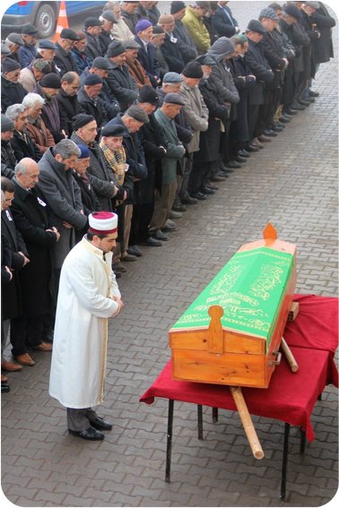
3. KONU: NAMAZIN KILINIŞI
Cenaze Namazı
• Bu namaz, rükû ve secdesi olmayan, ölen Müslüman bir kimse için dua niteliği taşıyan ve ayakta kılınan bir namazdır. Farz-ı kifâye hükmündedir.
• Vefat eden kişi yıkanmış ve kefenlenmiş olarak cemaatin önünde, musalla denilen yüksekçe bir yere konulur.
• İmam önde cemaat de hemen arkasında olacak şekilde saf oluşturulur.
• Cenaze namazı için niyet ettikten sonra tekbir alınır ve eller bağlanır. İmam ve cemaat içinden “ve celle senâük” ifadesini ekleyerek Sübhâneke duasını okur.
• İmam ellerini kaldırmadan ikinci tekbiri alır. İmam ve cemaat içinden Allâhümme Salli ve Allâhümme Barik dualarını okur.
• İmam ellerini kaldırmadan üçüncü tekbiri alır. Cemaat de içinden cenaze duasını okur. Cenaze duasını bilmeyenler Rabbenâ dualarını veya bildikleri başka bir duayı okuyabilirler.
• İmam ellerini kaldırmadan dördüncü kez tekbir alır. Hemen ardından herhangi bir dua okunmadan önce sağa sonra sola selam verilir. Böyle namaz tamamlanmış olur.
Bu içeriklerin daha fazlasına GÜNAY YAYINLARI Bumerang Konu Anlatımlı Din Kültürü ve Ahlak Bilgisi kitabından ulaşabilirsiniz.

Slide 28
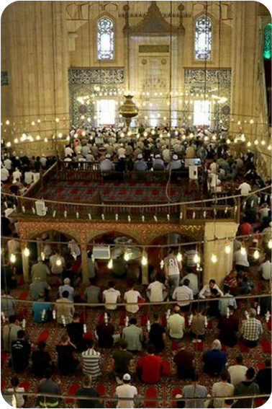
3. KONU: NAMAZIN KILINIŞI
Teravih Namazı
• Ramazan ayına özel olan, yatsı namazından sonra, vitir namazından önce kılınan; sekiz veya yirmi rekâttan oluşan sünnet hükmünde bir namazdır.
• Bireysel kılınabilse de cemaat ile kılınması tavsiye edilmiştir.
• İki rekâtta selam verilirse sabah namazının sünneti gibi, dört rekâtta selam verilirse ikindi namazının sünneti gibi kılınır. Her selamdan sonra Hz. Peygambere (s.a.v.) salâvat getirilir.
• Bu namaz toplumsal birlik ve beraberlik ruhunun oluşmasında büyük paya sahiptir.
Bu içeriklerin daha fazlasına GÜNAY YAYINLARI Bumerang Konu Anlatımlı Din Kültürü ve Ahlak Bilgisi kitabından ulaşabilirsiniz.

Slide 29

3. KONU: NAMAZIN KILINIŞI
Örnek
Ayet
“Ey iman edenler! Namaz kılmaya kalktığınız zaman yüzlerinizi, dirseklerinize kadar ellerinizi yıkayın; başlarınızı mesh edip topuklara kadar ayaklarınızı da (yıkayın)…”
(Mâide suresi, 6. ayet)
Bu içeriklerin daha fazlasına GÜNAY YAYINLARI Bumerang Konu Anlatımlı Din Kültürü ve Ahlak Bilgisi kitabından ulaşabilirsiniz.

Slide 30
3. KONU: NAMAZIN KILINIŞI
Ayetin
Yorumu
• Abdestte belli uzuvları (organ) yıkamak gerekir.
• Namaz ve abdest temizlik alışkanlığı kazandırır.
• Namaz kılmadan önce abdest almak mecburidir.
Bu içeriklerin daha fazlasına GÜNAY YAYINLARI Bumerang Konu Anlatımlı Din Kültürü ve Ahlak Bilgisi kitabından ulaşabilirsiniz.

Slide 31
3. KONU: NAMAZIN KILINIŞI
Örnek
Hadis
“Ben namazı nasıl kılıyorsam siz de öyle kılın.”
Bu içeriklerin daha fazlasına GÜNAY YAYINLARI Bumerang Konu Anlatımlı Din Kültürü ve Ahlak Bilgisi kitabından ulaşabilirsiniz.

Slide 32
3. KONU: NAMAZIN KILINIŞI
Hadisin
Yorumu
• Peygamberimiz namaz ibadetini uygulamalı olarak göstermiştir.
• Dinimizin ikinci temel kaynağı Hz. Peygamber’in (s.a.v.) sünnetidir.
• Namaz ibadetinin nasıl yapılacağını Peygamberimiz (s.a.v.) uygulamalı olarak açıklamıştır.
Bu içeriklerin daha fazlasına GÜNAY YAYINLARI Bumerang Konu Anlatımlı Din Kültürü ve Ahlak Bilgisi kitabından ulaşabilirsiniz.

Slide 33

3. KONU: NAMAZIN KILINIŞI
BİLGİ NOTU
• İlk ezan Medine’ye hicretten sonra Bilal-i Habeşi tarafından okunmuştur.
• Kıyamda iken Fatiha’dan sonra okunan kısa sure veya ayetlere zammı sure denilmektedir.
Bu içeriklerin daha fazlasına GÜNAY YAYINLARI Bumerang Konu Anlatımlı Din Kültürü ve Ahlak Bilgisi kitabından ulaşabilirsiniz.

Slide 34
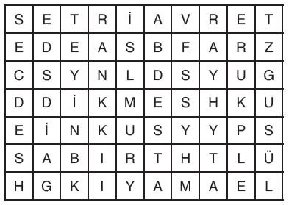

3. KONU: NAMAZIN KILINIŞI
Bumerang / 2. Ünite / Beceri Temelli Örnek Soru
Bu bulmacada namazın hazırlık ve kılınış şartları ile ilgili aşağıdaki tanımlardan hangisine yer verilmemiştir?
A) Namazda ayakta iken Kur’an-ı Kerim’den yeterli miktarda sure veya ayetler okumaktır.
B) Namazda alnı, burnu, elleri, dizleri ve ayak parmaklarını yere koyup tesbih duaları okumaktır.
C) Namazda ayakta durmaktır. Ancak hastalık, yaşlılık vb. sebeplerle ayakta duramayacak olanlar, namazlarını oturarak kılabilirler.
D) Namaza başlamadan önce vücudun başkalarına gösterilmesi yasak olan yerlerinin örtülmesi demektir.
Bu içeriklerin daha fazlasına GÜNAY YAYINLARI Bumerang Konu Anlatımlı Din Kültürü ve Ahlak Bilgisi kitabından ulaşabilirsiniz.

Slide 35
3. KONU: NAMAZIN KILINIŞI
Bumerang / 2. Ünite / Kavratan Testler 3 / Soru 4
Fevzi Bey ailesiyle birlikte Dubai’ye tatile gitmiştir. Çölde safari yaparken yanlarında fazla su olmadığını ve namaz vaktinin geçmek üzere olduğunu gören Fevzi Bey, abdestinin olmadığı için ne yapacağı düşünmeye başlamıştır. Bu arada eşinin hatırlatmasıyla gerekli hazırlığı yapıp namazını eda etmiştir.
Buna göre Fevzi Bey’in eşi aşağıdakilerden hangisini söylemiş olabilir?
A) Çölde su olmadığı için abdestsiz de namaz kılabilirsin.
B) Abdestin farzlarından birini yerine getirsen yeterli.
C) Suyu kullanma imkânımız olmadığı için teyemmüm abdesti alabilirsin.
D) Gusül abdestin varsa diğer abdesti almana gerek yok.
Bu içeriklerin daha fazlasına GÜNAY YAYINLARI Bumerang Konu Anlatımlı Din Kültürü ve Ahlak Bilgisi kitabından ulaşabilirsiniz.

Slide 36
3. KONU: NAMAZIN KILINIŞI
Bumerang / 2. Ünite / Kavratan Testler 3 / Soru 8
• Gülmek
• Kıble yönünden ayrılmak
• Yönünü kıbleden başka yöne döndürmek
• Farzlarından birini terk etmek
Bu sözleri söyleyen öğretmene aşağıdaki sorulardan hangisi sorulmuştur?
A) Abdesti bozan şeyler nelerdir?
B) Namaza hazırlık şartları nelerdir?
C) Teyemmüm abdestini bozan şeyler nedir?
D) Namazı bozan durumlar hangileridir?
Bu içeriklerin daha fazlasına GÜNAY YAYINLARI Bumerang Konu Anlatımlı Din Kültürü ve Ahlak Bilgisi kitabından ulaşabilirsiniz.

Slide 37


3. KONU: NAMAZIN KILINIŞI
Aşağıdaki cümleleri Doğru veya Yanlış olarak işaretleyiniz.
 | Bulunduğumuz yerde su yoksa veya suyu kullanma imkânı bulunmuyorsa teyemmüm alınmalıdır.
 | Vücudumuzda kuru yer kalmayacak şekilde tepeden tırnağa yıkanmaya tam abdest veya sevap denir.
 | Abdesti bozan durumlardan bazıları tuvalet ihtiyacını gidermek, uyumak,vücuttan kan çıkması, ağız dolusu kusmaktır.
 | Hz. Muhammed (s.a.v.) hangi vakitlerde ve nasıl namaz kılınacağını Müslümanların kendi tercihine bırakmıştır.
 | Namaz esnasında uyulması gereken bazı kurallar ve şartlardan biri eksik olursa namaz geçersiz sayılır ve tekrar kılınması gerekir.
 | Dışarıdan bakıldığında kişinin namaz kıldığı anlaşılmayacak şekilde farklı davranışlar yapmak namazı bozar.
 | Namazın sonunda “Ettehiyyâtü” duasını okuyacak kadar oturmak iftitah tekbiridir
Bu içeriklerin daha fazlasına GÜNAY YAYINLARI Bumerang Konu Anlatımlı Din Kültürü ve Ahlak Bilgisi kitabından ulaşabilirsiniz.

Slide 38

3. KONU: NAMAZIN KILINIŞI
Aşağıdaki kavramları Sözcük Avı bulmacasından bulunuz.
R | A | T | A | B | K | A | M | E | T
T | N | E | Ğ | Ü | Q | A | S | D | G
Y | Ğ | K | T | T | A | A | R | I | K
N | I | B | Ü | Ğ | O | U | W | E | K
İ | Ö | İ | G | U | S | Ü | L | Q | I
Y | Ç | R | A | D | E | M | Ğ | Ü | Y
E | T | E | Y | E | M | M | Ü | M | A
T | S | E | D | B | A | Q | Ö | Ş | M
Q | S | E | C | D | E | G | Ö | Ç | T
S | E | T | R | İ | A | V | R | E | T
GUSÜL
SETRİ AVRET
KIYAM
KAMET
SECDE
TEKBİR
NİYET
TEYEMMÜM
KIRAAT
ABDEST
Bu içeriklerin daha fazlasına GÜNAY YAYINLARI Bumerang Konu Anlatımlı Din Kültürü ve Ahlak Bilgisi kitabından ulaşabilirsiniz.

Slide 39
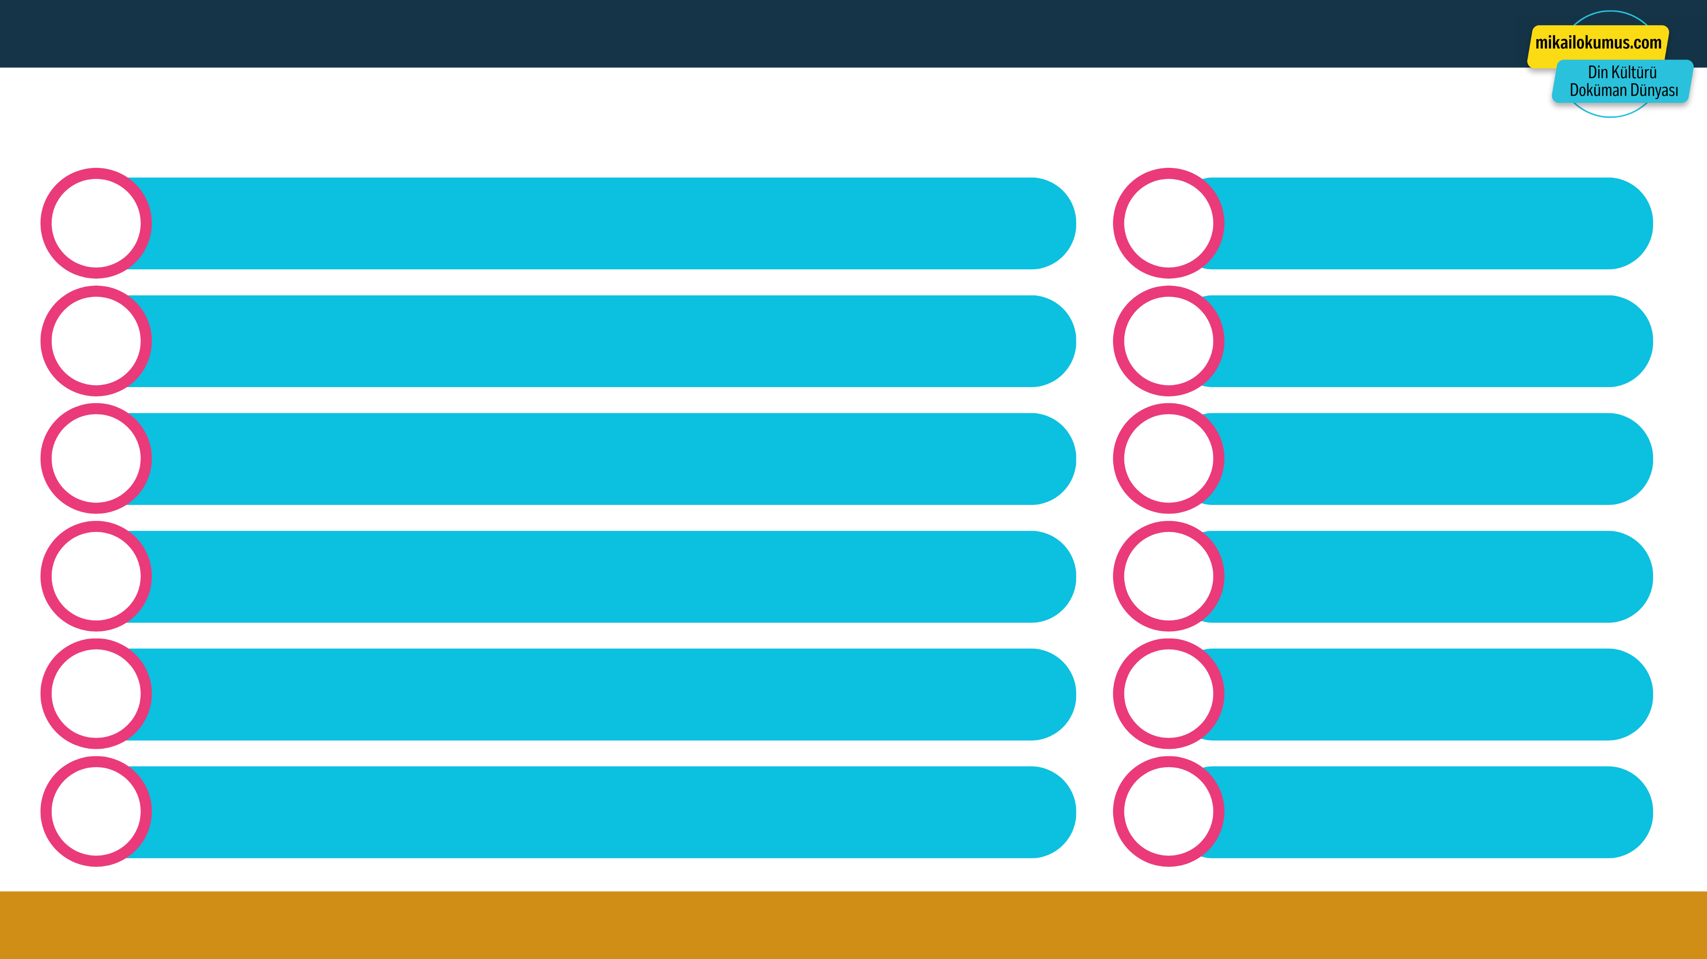
3. KONU: NAMAZIN KILINIŞI
Aşağıdaki tanımların karşılığı olan kavramları sırasıyla söyleyiniz.
1
Namaz vaktinin geldiğini bildirmek için okunan çağrı
5
Abdest
2
Namazda vücudun gerekli yerlerini örtmek
6
Niyet
3
Namazda alnı, burnu, elleri, ve dizleri yere koymak
1
Ezan
4
Su bulunmadığı veya suyu kullanma imkanı olmadığı hallerdeki abdest
4
Teyemmüm
5
Belli ibadetleri yerine getirmeden önce yapılan temizlik
2
Setr-i avret
6
Kişinin hangi namazı kılacağını içinden söylemesi
3
Secde
Bu içeriklerin daha fazlasına GÜNAY YAYINLARI Bumerang Konu Anlatımlı Din Kültürü ve Ahlak Bilgisi kitabından ulaşabilirsiniz.

Slide 40
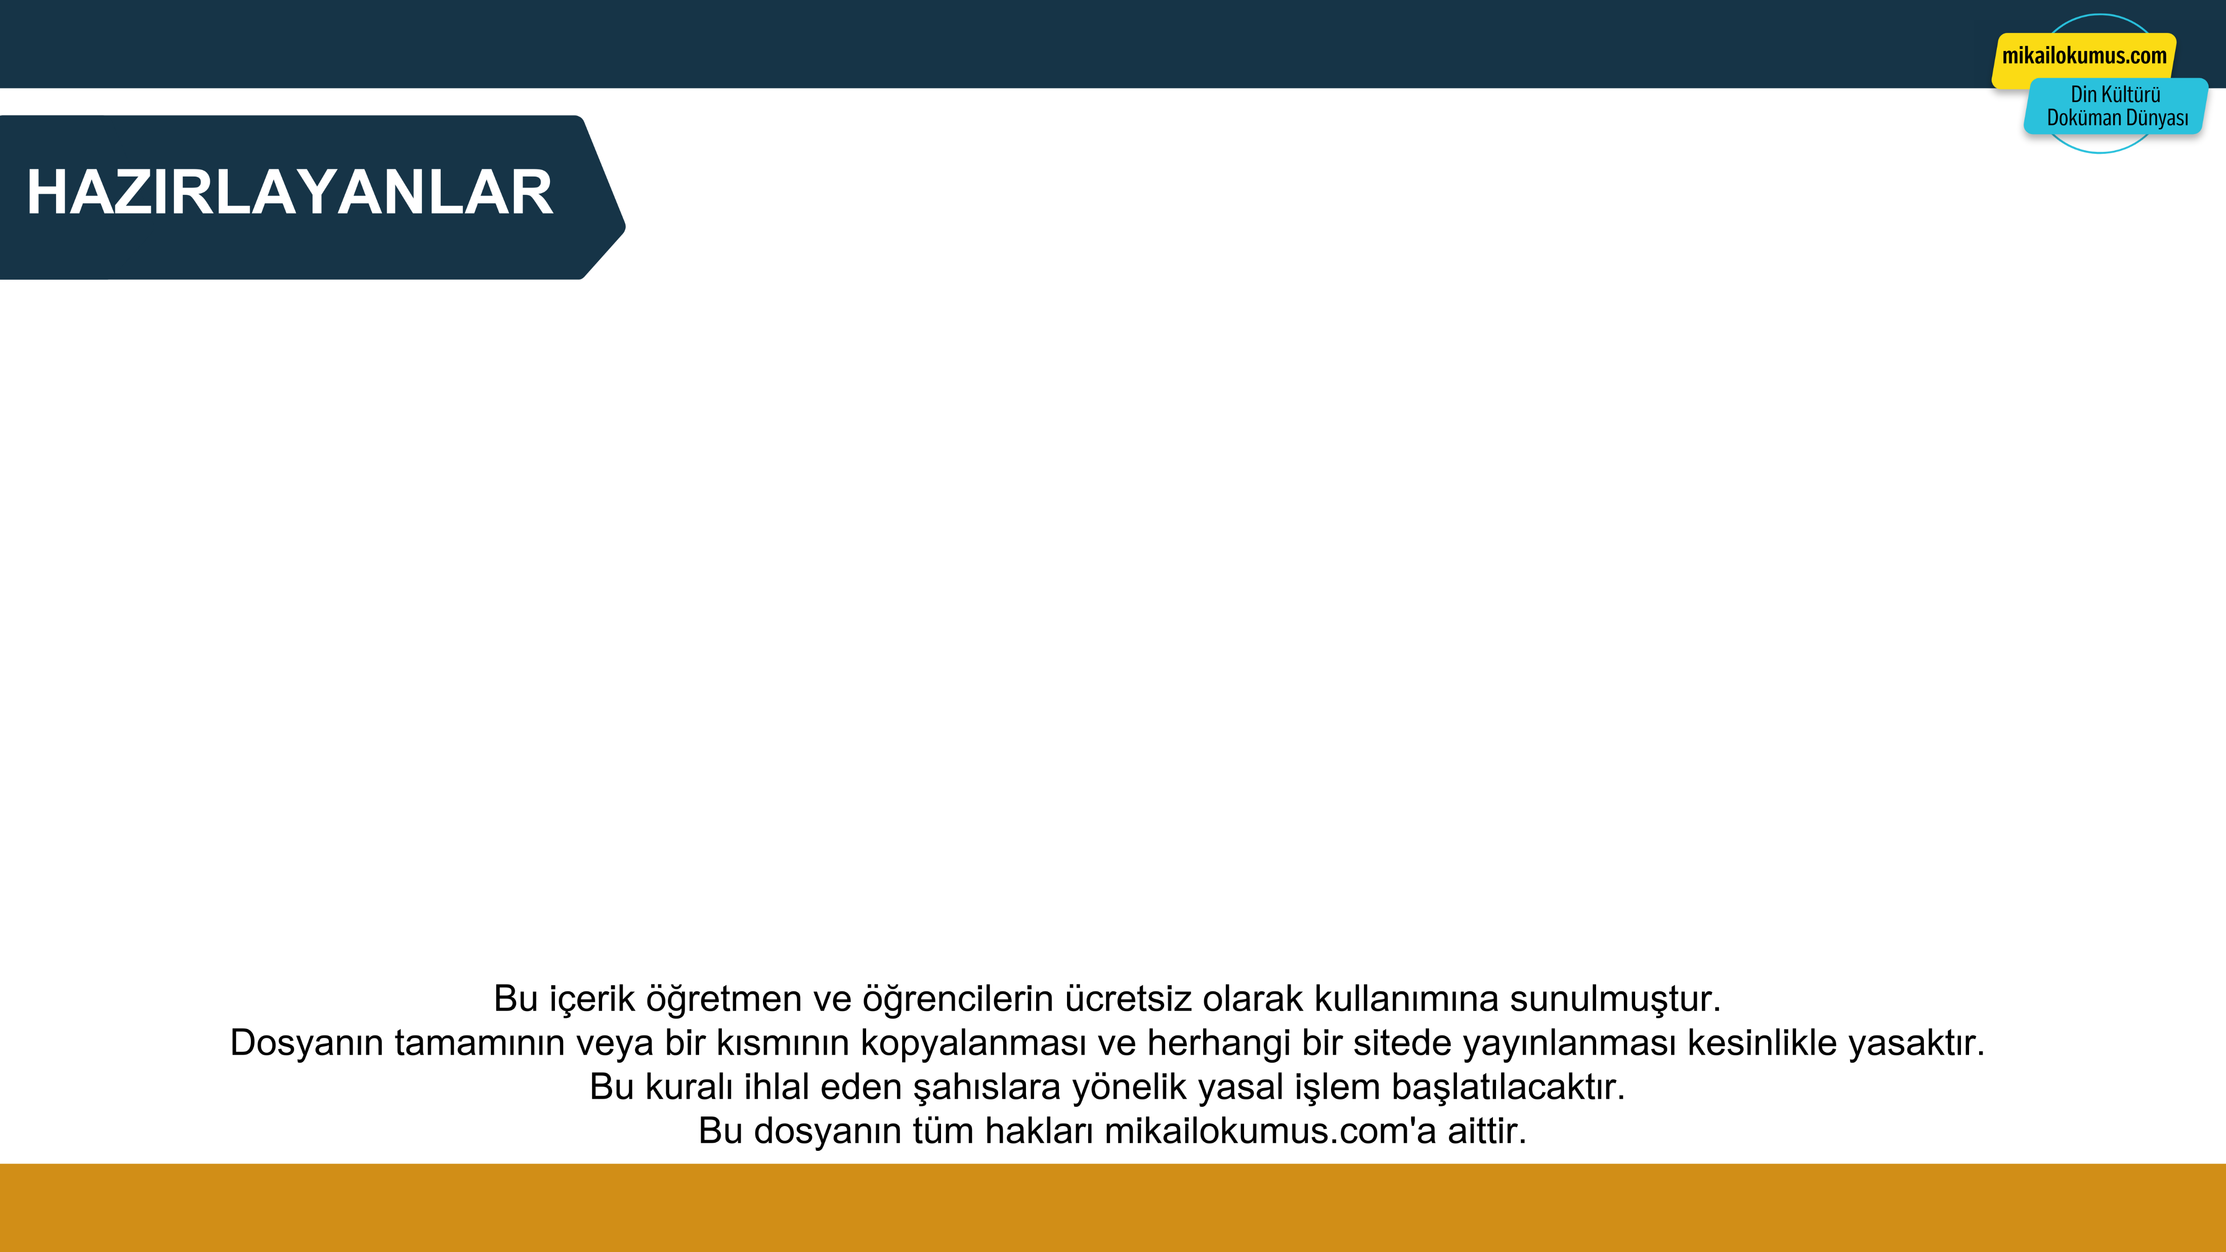

3. KONU: NAMAZIN KILINIŞI
Mikail OKUMUŞ
Adem USTAOĞLU
Ekrem BALCI
Bu içeriklerin daha fazlasına GÜNAY YAYINLARI Bumerang Konu Anlatımlı Din Kültürü ve Ahlak Bilgisi kitabından ulaşabilirsiniz.

